Slide 1
Система принятия и обработки заявок на выделение автотранспорта из гаража «RushGarage»
Кандаков Александр Андреевич kandakov.sasha@gmail.com
ПНИПУ, Пермь 2020

Slide 2
Постановка задачи
Разработать web-приложение для принятия и обработки заявок на аренду транспорта из гаража. Система должна реализовывать регламентированный доступ пользователей, в соответствии с их правами.

Slide 3
Стек технологий
Java Spring Framework
Spring MVC
Spring Boot
Spring Security
JPA
PostgreSQL
FreeMarker
Bootstrap

Slide 4
Роли
USER – Рядовой авторизованный пользователь, заинтересованный в использовании в использовании функционала системы;
ADMIN – сотрудник компании осуществляющий контроль за пользователями и обработку заявок.

Slide 5
Функциональные требования <USER>
Авторизация
Регистрация
Просмотр списка машин
Выбор машины
Добавление заявок на аренду
Просмотр списка собственных заявок
Отмена своих заявок
Удаление своих заявок
Поиск заявок по статусу

Slide 6
Функциональные требования <ADMIN>
Просмотр списка всех заявок (admin)
Одобрение заявок (admin)
Отклонение заявок (admin)
Просмотр списка пользователей (admin)
Настройка прав пользователей (admin)
Добавление машин (admin)
Редактирование машин (admin)

Slide 7
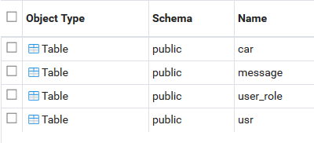
Схема данных

Slide 8
Обзор UI/UX Демонстрация работы

Slide 9
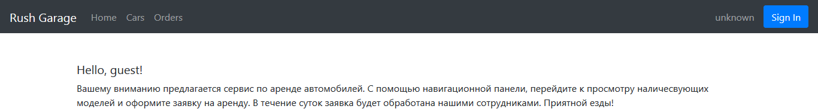
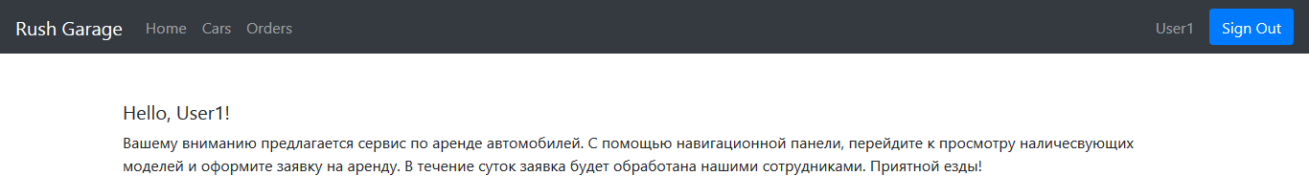
# Приветствие авторизованного пользователя
# Приветствие не авторизованного пользователя
# имя
# имя

Slide 10
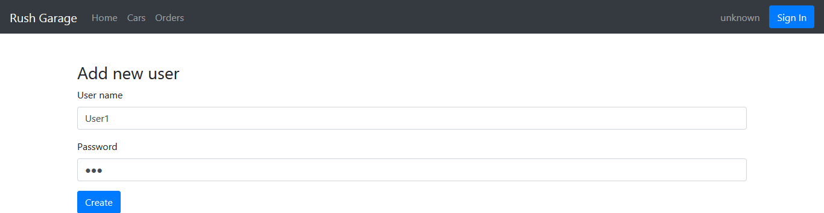
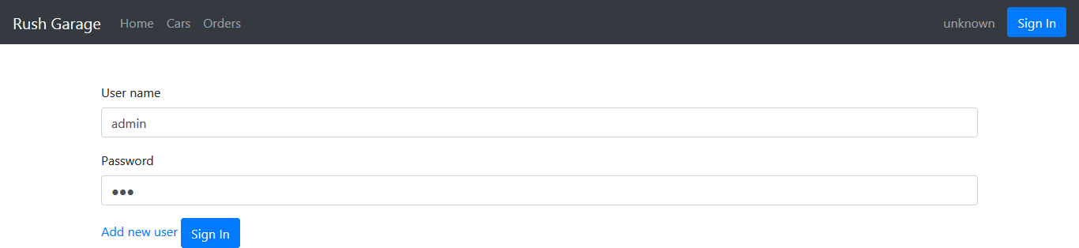
# Регистрация
# Авторизация

Slide 11
# Панель навигации пользователя
# Панель навигации администратора
# управление пользователями

Slide 12
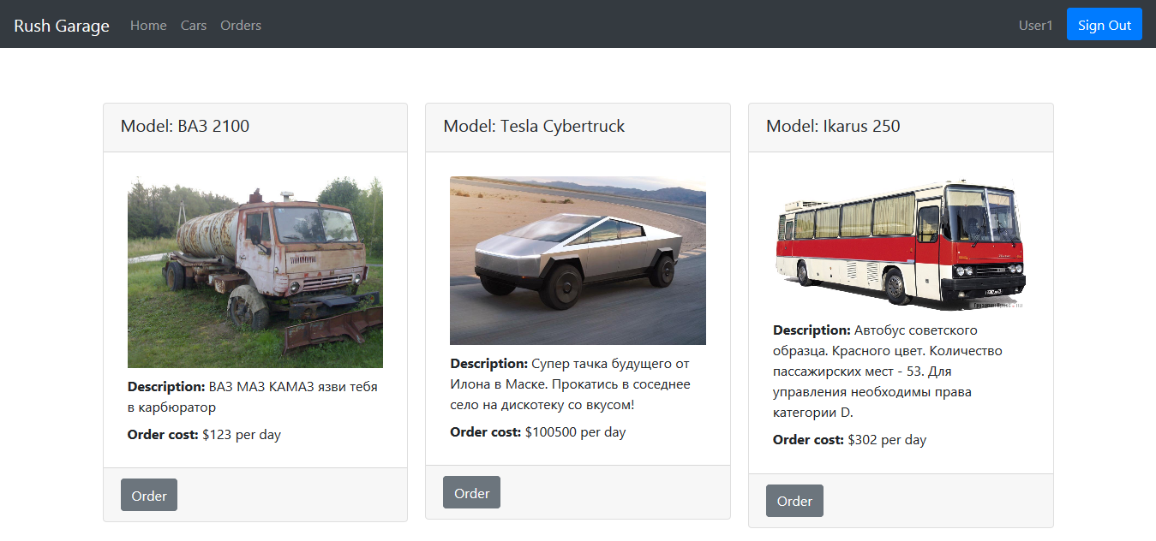
# Список автомобилей для пользователя

Slide 13
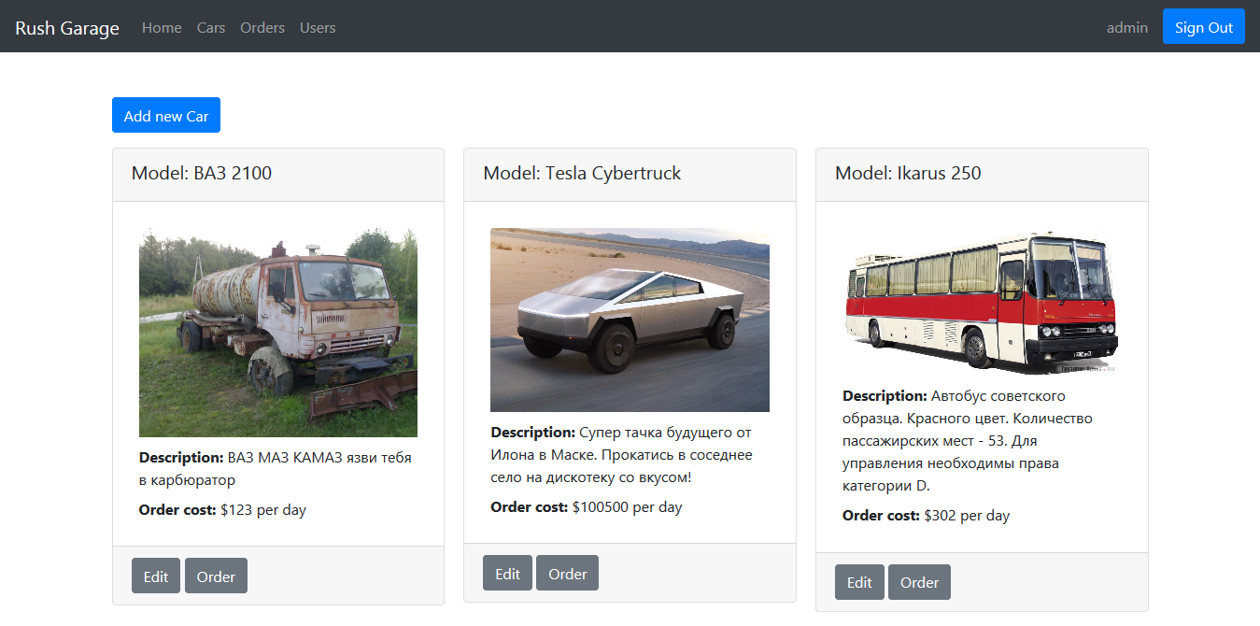
# Список автомобилей для администратора
# раскрывающееся меню
# редактирование автомобиля

Slide 14
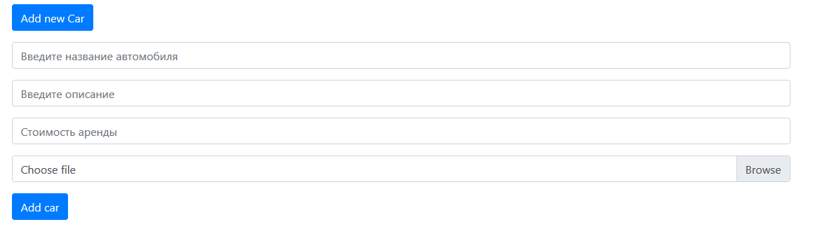
# Меню добавления нового автомобиля
# раскрывающееся меню

Slide 15
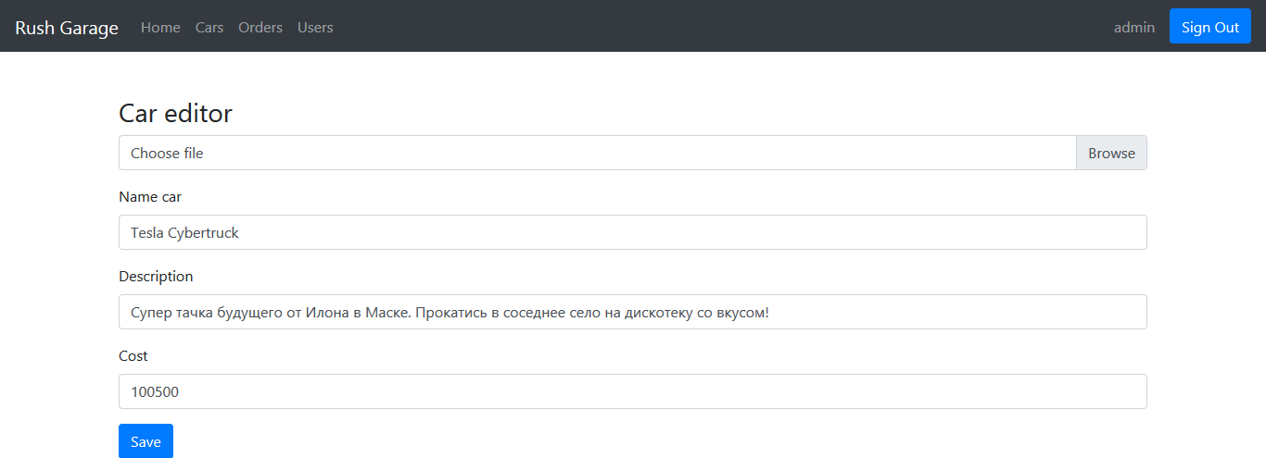
# Редактирование автомобиля

Slide 16
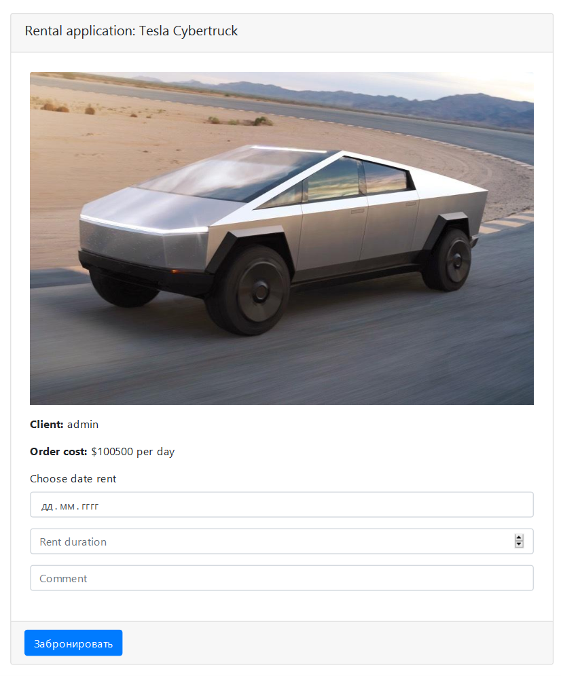
# Оформление заявки
# информация
# настраиваемые поля

Slide 17
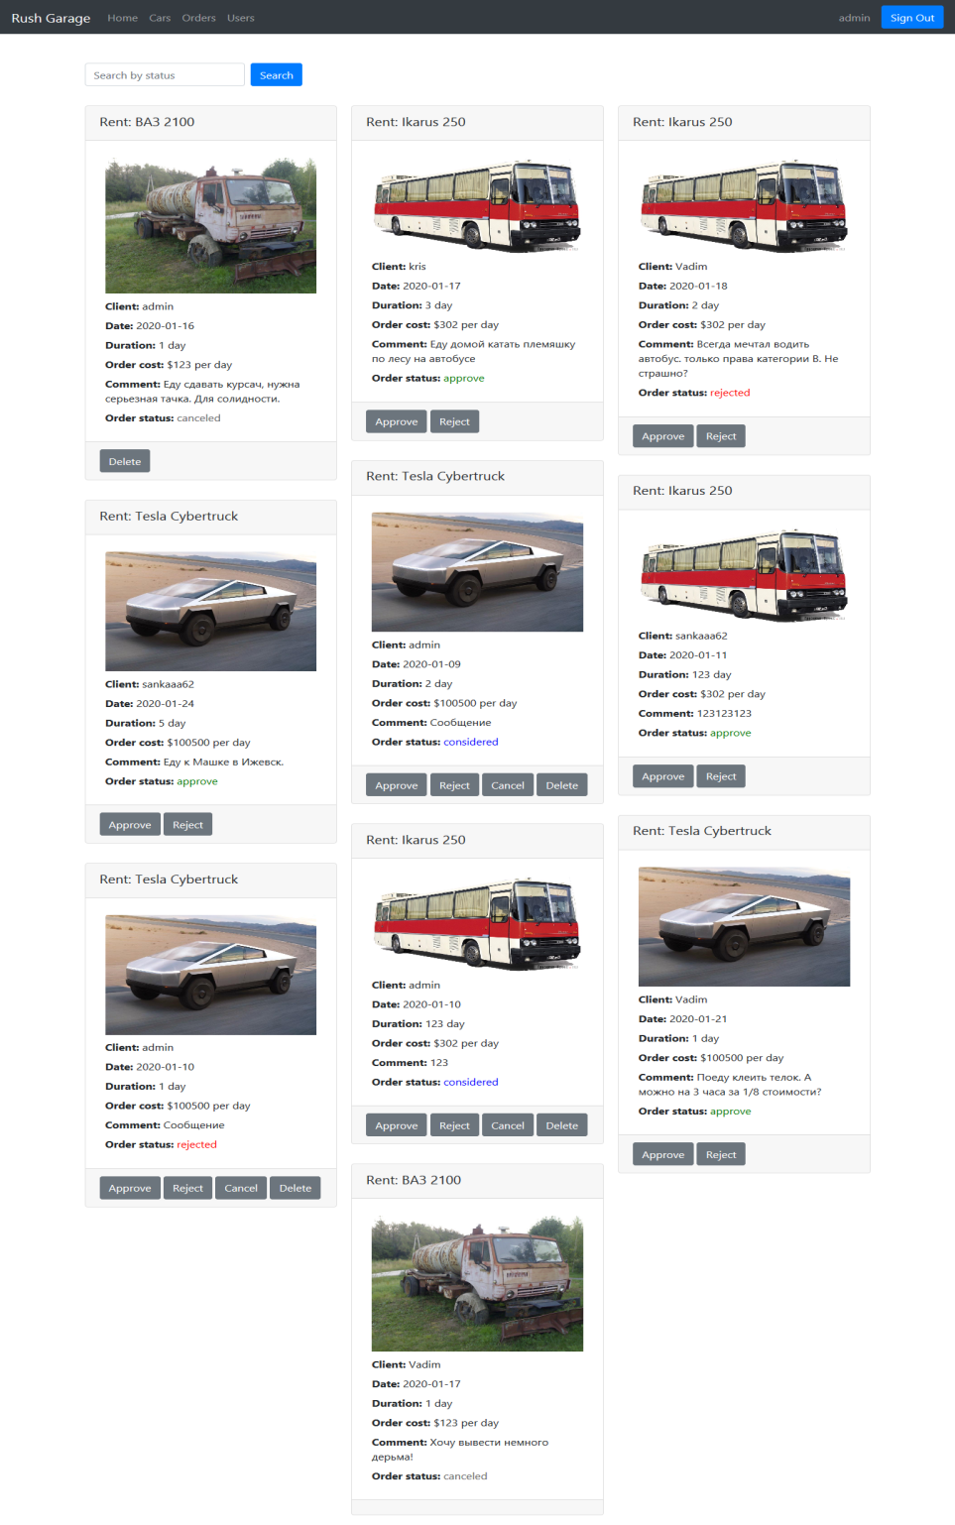
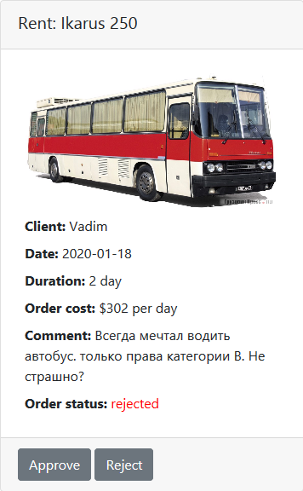

# Список заявок
# карточка заявки
# поиск по статусу
# опциональное меню

Slide 18
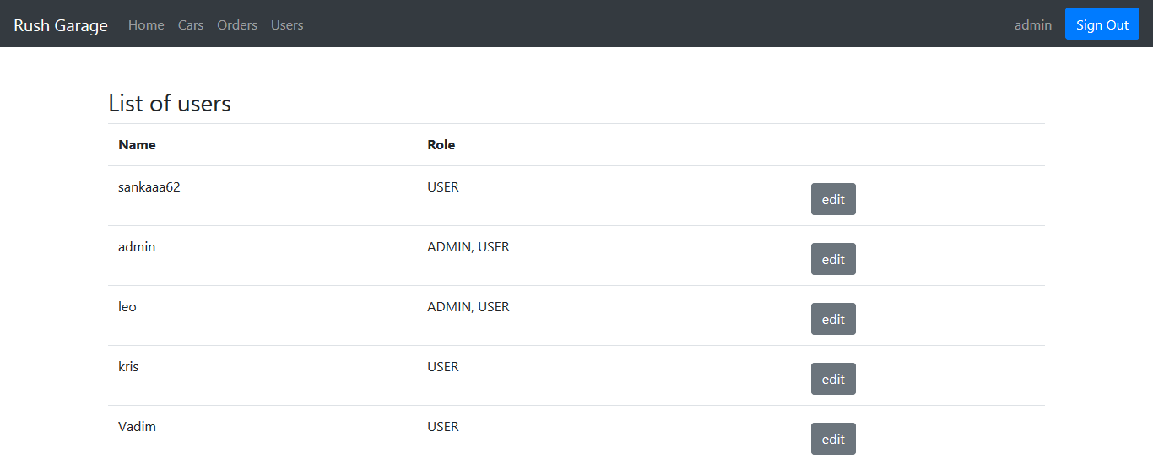
# Список пользователей (admin)

Slide 19
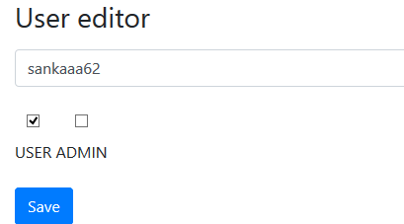
# Редактирование
пользователя (admin)

Slide 20
Спасибо за внимание!
Выполнил: Кандаков Александр Андреевич
E-mail: kandakov.sasha@gmail.com
Исходные коды проекта доступны ссылке:
https://github.com/sankaaa62/RushGarage

